Slide 1

为什么会有webpack
web1.0阶段，还没有明确前端岗位，主要职责是编写静态页面，用Js来进行表单验证或动画效果。为了在页面上动态填充数据，后面也出现了php、jsp这种开发模式。
web2.0阶段，伴随ajax的诞生，不止负责展示界面，还能管理数据、和用户进行交互，这就诞生了jquery这样的前端库。
web3.0阶段，大前端开发/现代前端开发，前端工作变得多样化和复杂化，不止pc端、移动端、小程序这样的开发。事情多，流程复杂，就会出现问题。比如当前用模块开发，但是不同浏览器对模块化的支持不一样，而且模块化本身存在多种规范。同时在编码中为了提高开发效率，还会使用es6+、ts、less\sass来编写，这些浏览器无法处理。之后在整个开发过程中，我们希望在文件中实现实时监听，当内容出现修改和变更后，可以第一时间在浏览器看到修改后的内容。
在代码部署之前，对资源进行合并、压缩、优化处理。

Slide 2

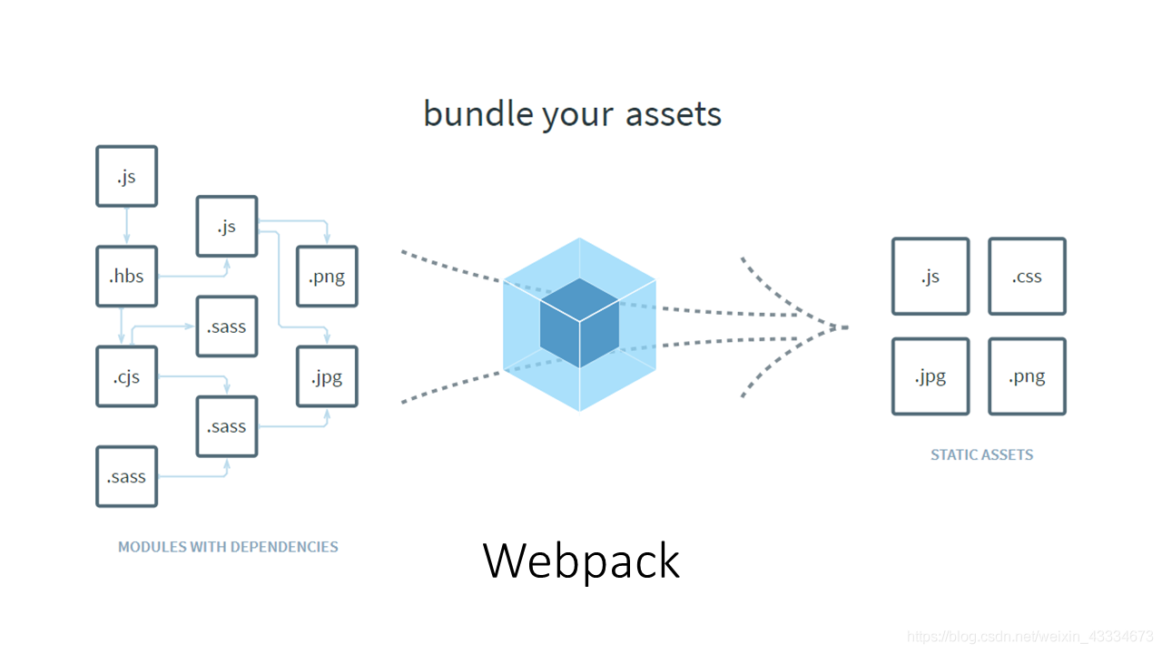
工作过程简介
Webpack 工作原理图

Slide 3

那这里我们先来快速理解一下 Webpack 打包的核心工作过程。我们以一个普通的前端项目为例，项目中一般都会散落着各种各样的代码及资源文件，如下图所示：
比如 JS、CSS、图片、字体等，这些文件在 Webpack 的思想中都属于当前项目中的一个模块。Webpack 可以通过打包，将它们最终聚集到一起。
.js
.html
.css
.png
.json
.js
.js
.jpg
.css
.scss

Slide 4
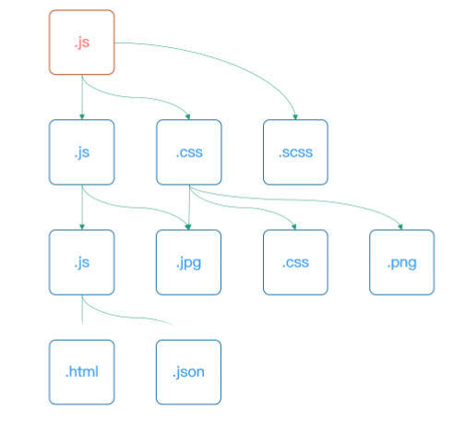
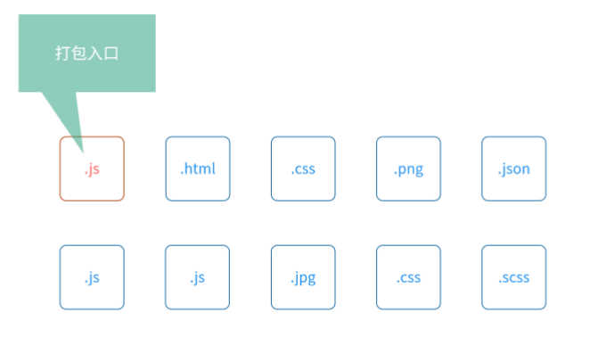
具体来看打包的过程，Webpack 启动后，会根据我们的配置，找到项目中的某个指定文件（一般这个文件都会是一个 JS 文件）作为入口。然后顺着入口文件中的代码，根据代码中出现的 import（ES Modules）或者是 require（CommonJS）之类的语句，解析推断出来这个文件所依赖的资源模块，然后再分别去解析每个资源模块的依赖，周而复始，最后形成整个项目中所到的文件之间的依赖关系树

Slide 5
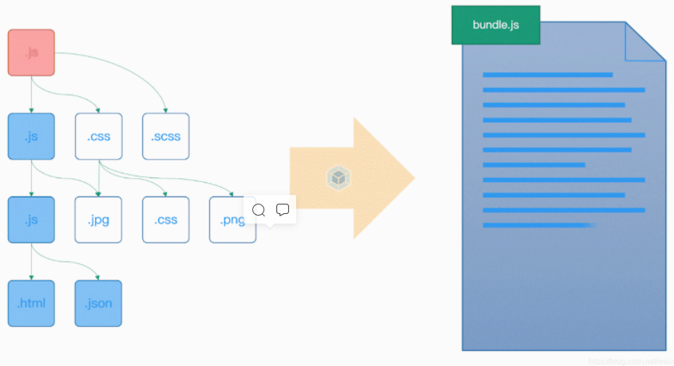
有了依赖关系树过后， Webpack 会遍历（递归）这个依赖树，找到每个节点对应的资源文件，然后根据配置选项中的 配置， 去加载这个模块，最后将加载的结果放入 bundle.js（打包结果）中，从而实现整个项目的打包

Slide 6
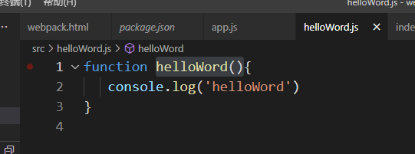
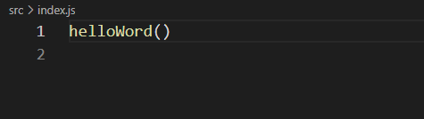
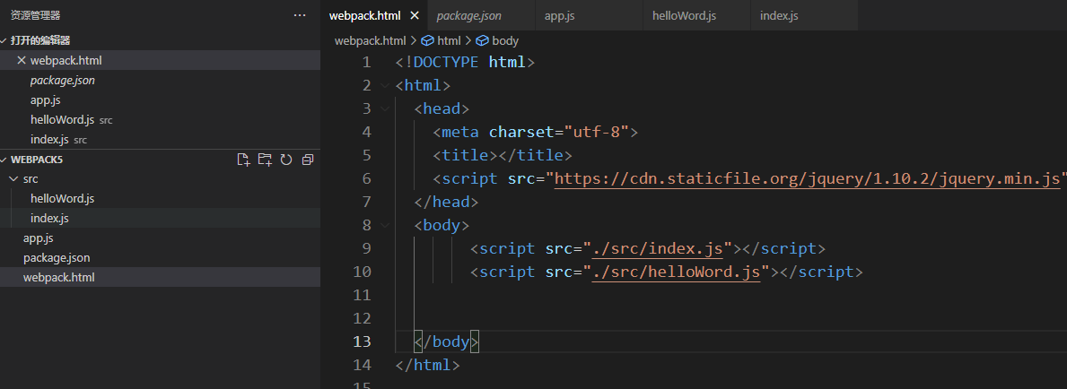
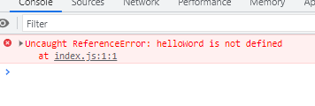
webpack前端热门的工程化工具
1.如果你要构建一个复杂的应用，并且要集成很多第三方的库，并且要拆分代码，还要支持common.js esmodule这时只能是webpack
2.webpack解决游览器的执行顺序问题

Slide 7
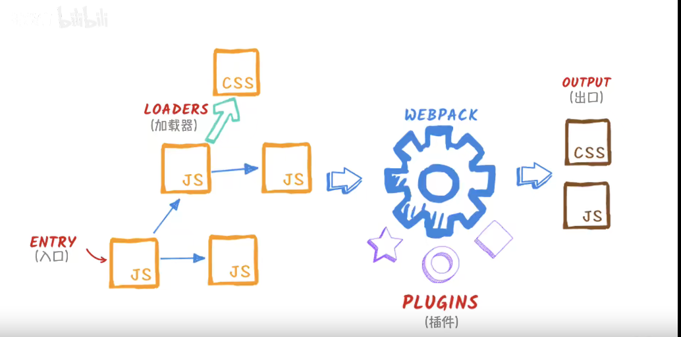
webpack使用
1 安装webpack:node.js webpack webpack-cli
2 运行webpack: npx webpack
3 自定义webpack配置：webpack.config.js(entry,output,mode)
4 webpack 插件作用打包优化，资源管理

Slide 8
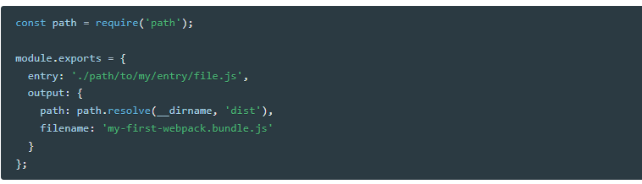
自定义使用webpack
webpack.config.js自定义配置参数
入口 [entry ]配置将要打包的文件
出口 [output] 属性告诉 webpack 在哪里输出它所创建的 bundles，以及如何命名这些文件，默认值为 ./dist。基本上，整个应用程序结构，都会被编译到你指定的输出路径的文件夹中。你可以通过在配置中指定一个 output 字段，来配置这些处理过程：
output.filename 和 output.path 属性，来告诉 webpack bundle 的名称

Slide 9

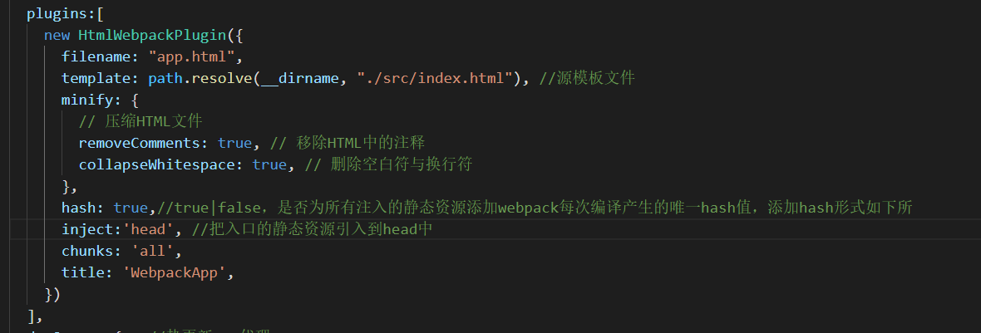
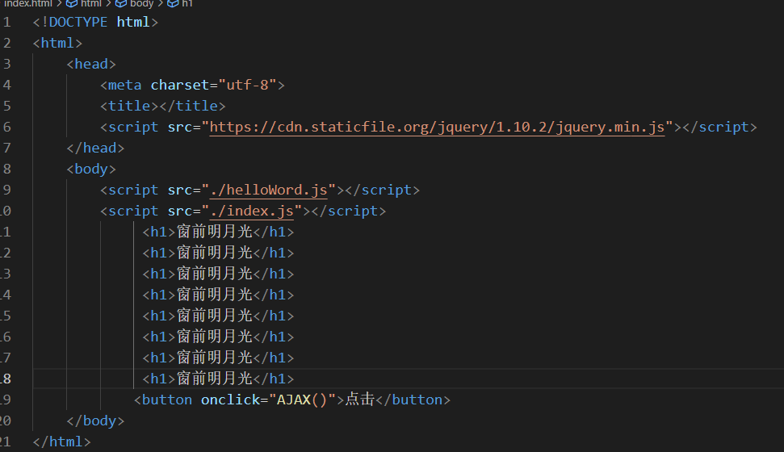
自定义引入资源 插件(plugins)
插件是 webpack 的支柱功能。webpack 自身也是构建于，你在 webpack 配置中用到的相同的插件系统之上！插件目的在于解决 loader 无法实现的其他事。
HtmlWebpackPlugin
将webpack打包后输出的所有脚本文件自动添加到插件生成的HTML文件中。通过配置，可以将根目录下用户自定义的HTML文件作为插件生成HTML文件的模板。另外，还可以通过向插件传递参数，控制HTML文件的输出。

Slide 10
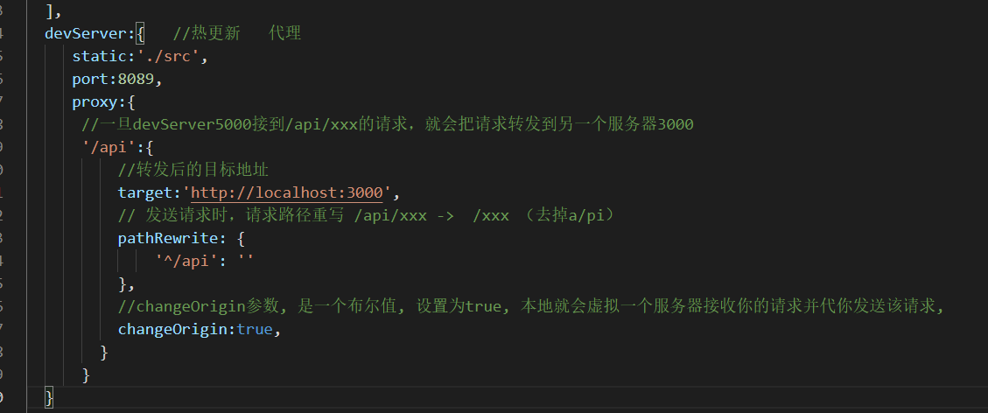
webpack之devServer配置
webpack-dev-server是一个小型的Node.js Express服务器,它使用webpack-dev-middleware来服务于webpack的包进行反向代理 ,除此自外，它还有一个通过webscoket来 收到更新后代码对应用进行 Reload 来获取更好的开发体验

Slide 11

资源模块 asset module（asset/resource、asset/inline、asset/source、asset）
在 webpack 5 之前，通常使用：
raw-loader 将文件导入为字符串
url-loader 将文件作为 data URI 内联到 bundle 中
file-loader 将文件发送到输出目录
资源模块类型(asset module type)，通过添加 4 种新的模块类型，来替换所有这些 loader：
asset/resource 发送一个单独的文件并导出 URL。之前通过使用 file-loader 实现。
asset/inline 导出一个资源的 data URI。之前通过使用 url-loader 实现。
asset/source 导出资源的源代码。之前通过使用 raw-loader 实现。
asset 在导出一个 data URI 和发送一个单独的文件之间自动选择。之前通过使用 url-loader，并且并且配置资源体积限制实现

Slide 12

4
asset
3
asset/source
2
asset/inline
处理png jpg pdf，txt等文件格式
1
asset/resource
处理txt等文件格式
处理svg等文件格式
处理png jpg pdf等文件格式
相当于 resource 和 inline的总和

Slide 13



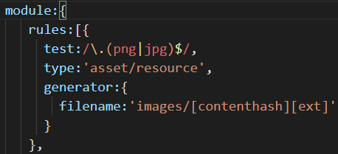
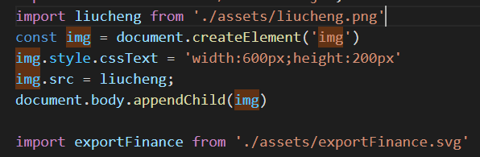
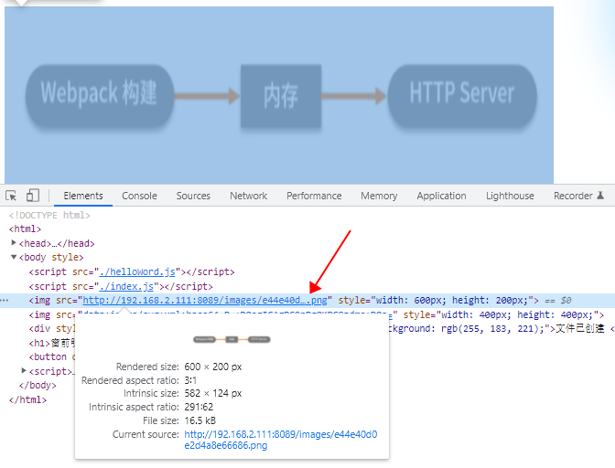
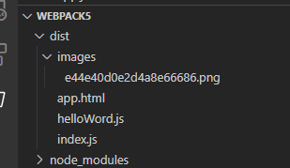
asset/resource 发送一个单独的文件并导出 URL。之前通过使用 file-loader 实现。即：所有匹配的文件都将被发送到输出目录，并且其路径将被注入到 bundle 中。
generator 自定义输出文件名的方式是，将某些资源发送到指定目录 output.assetModuleFilename 自定义输出文件名的方式是，将某些资源发送到指定目录
webpack.config.js

Slide 14

asset/inline 导出一个资源的 data URI。之前通过使用 url-loader 实现。即：所有匹配的文件都将作为 data URI 注入到 bundle 中。
webpack.config.js

Slide 15

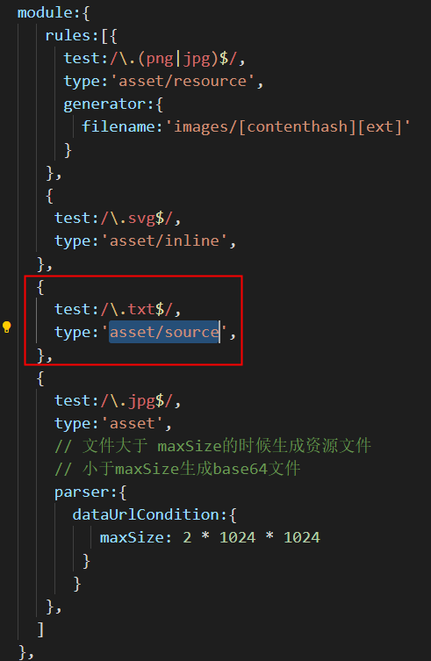
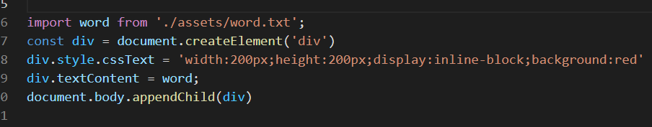
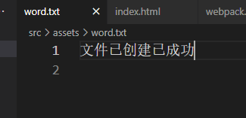
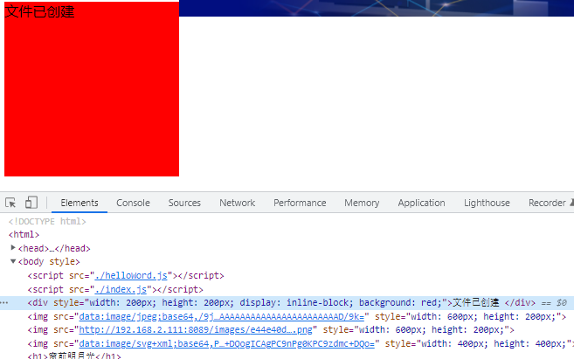
asset/source 通用资源类型。
导出资源的源代码。之前通过使用 raw-loader 实现。即：所有匹配的文件将原样注入到 bundle 中。
webpack.config.js

Slide 16

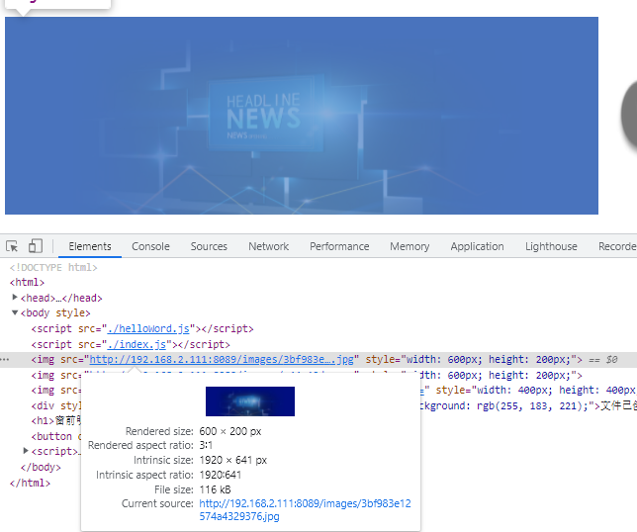
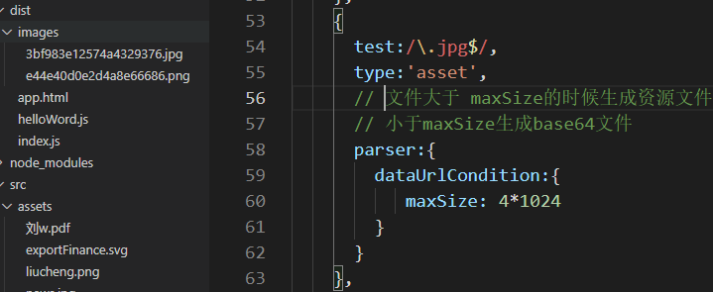
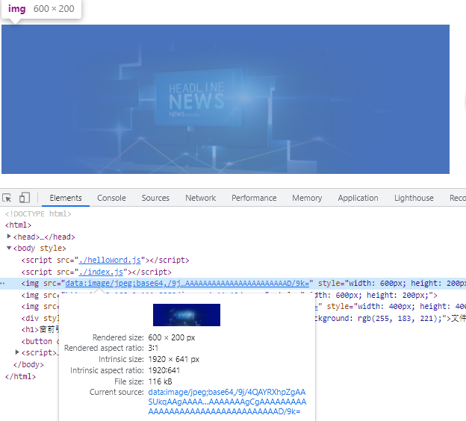
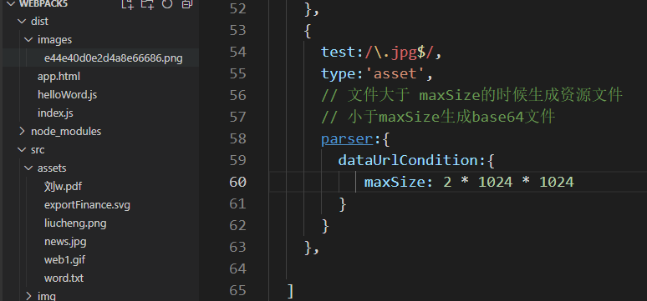
asset 通用资源类型。
在导出一个 data URI 和发送一个单独的文件之间自动选择。之前通过使用 url-loader，并且配置资源体积限制实现。
webpack.config.js

Slide 17

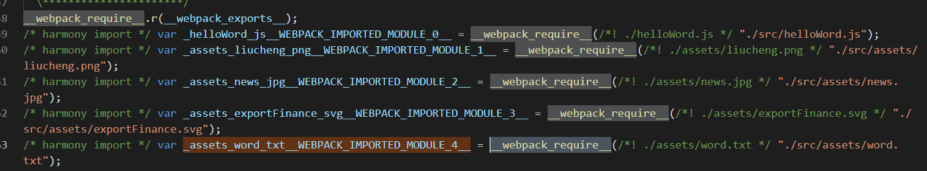
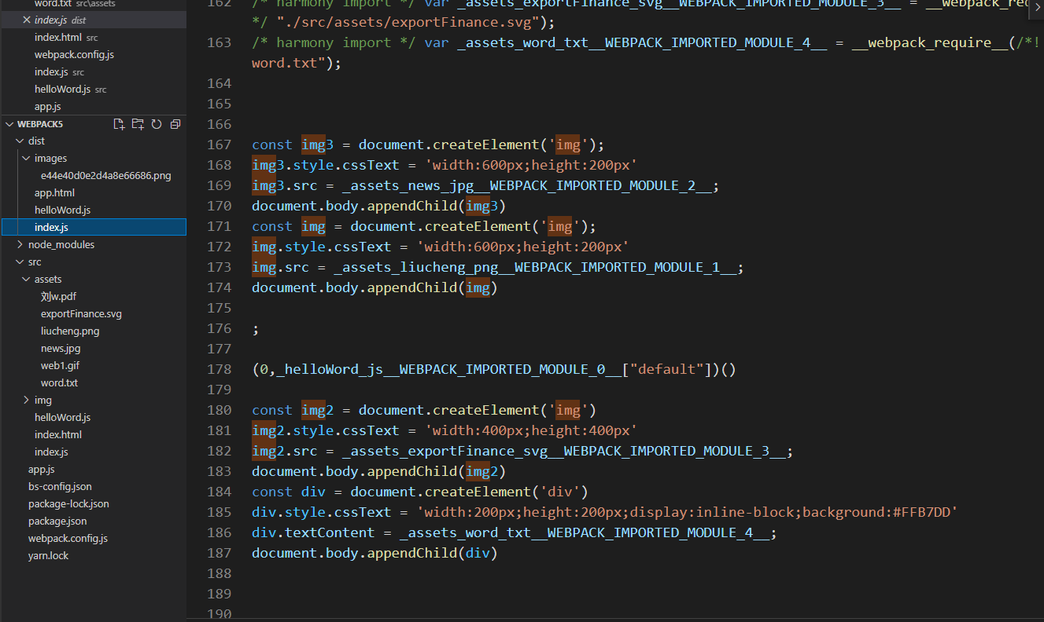
文件打包后js代码
引入資源文件
文件插入dom

Slide 18

__webpack_require__
__webpack_require__函数可以类比CommonJS的require，都是加载模块代码。和NodeJS的设计很类似，都是先从缓存取用，否则加载模块并放入缓存。
__webpack_require__所在的闭包能访问外层变量modules和缓存installedModules。这个很关键，因为modules是webpack打包后立即执行函数传入的参数。modules是一个object，key是string类型，value是function类型。
这里我们看到了两个函数，分别是__webpack_require__.r和__webpack_require__.d。
__webpack_require__.r方法主要是标识该模块为es模块。
__webpack_require__.d方法是提供Getter给导出的方法、变量。

Slide 19

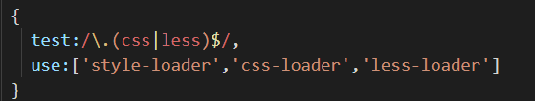
加载css
1.安装css-loader,less-loade
该图的意思是

